Slide 1


Slide 3
Drops4Life
Tomislav Fičko

Slide 4
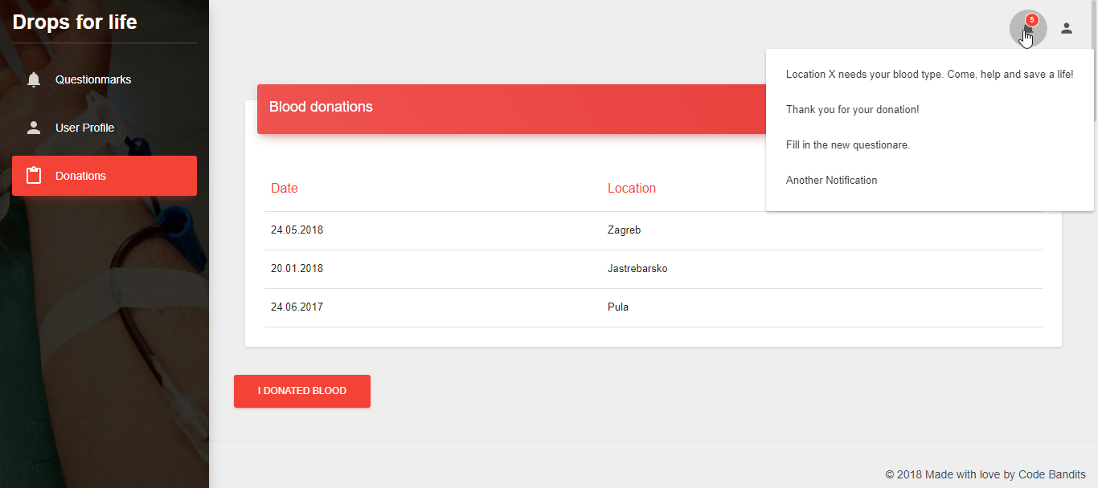
Osnovna ideja
Pojednostaviti komunikaciju
Uvid u podatke o donacijama
Pristup informacijama o trenutnim zalihama

Slide 5
Korištene tehnologije
ReactJS
MaterialUI
Java Spring Boot

Slide 6
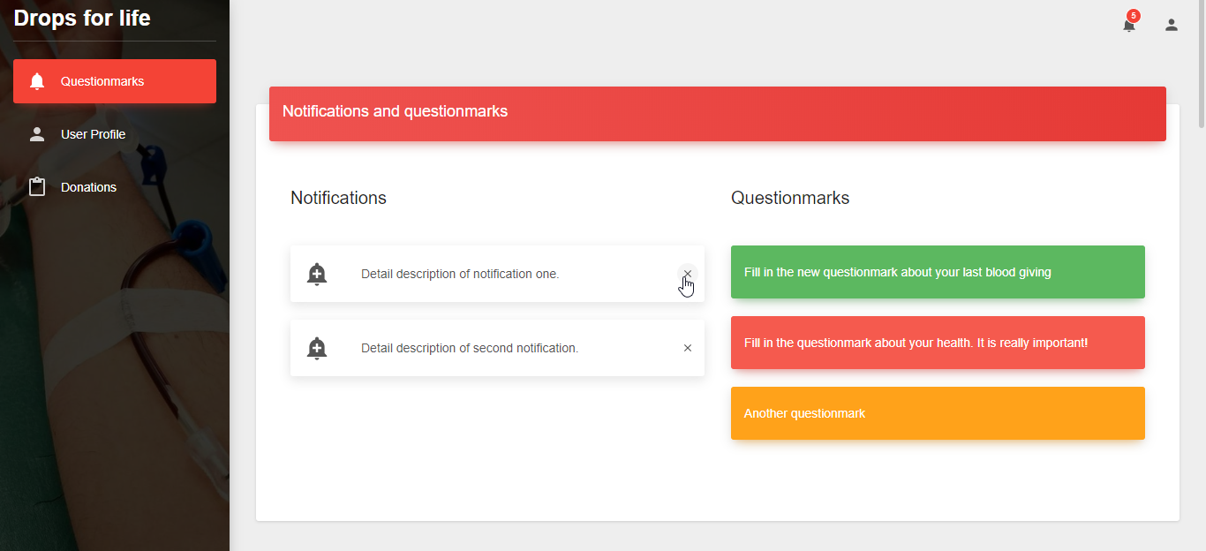
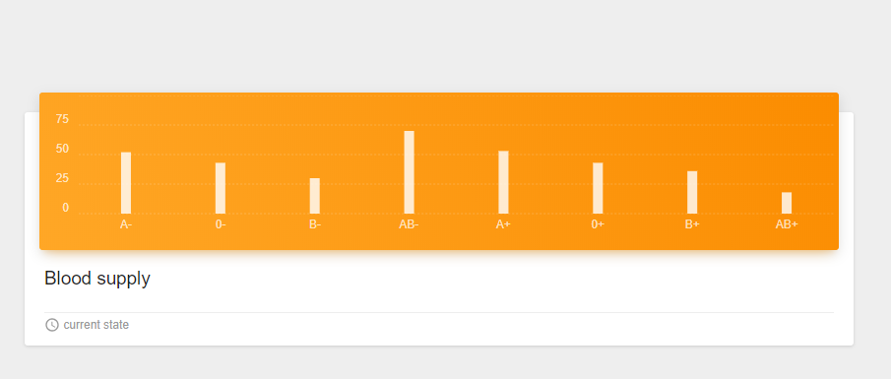
Administratorska I korisnička aplikacija

Slide 7
Hvala na pažnji!

